Slide 1

Индивидуальное занятие по логопедии
Тема: «Постановка звука [Л]»
Подготовил: педагог дополнительного
образования МАОУ ДО ДД(Ю)Т г.Туймазы,
Гареева М.А.

Slide 2
Цель и задачи занятия:
Цель занятия: постановка звука [Л].
Задачи:
Формирование правильного артикуляционного уклада для произнесения звука [Л];
Формирование направленной воздушной струи;
Развитие речевой моторики;
Развитие мелкой моторики;
Воспитание интереса к занятиям через игровые приемы.

Slide 3
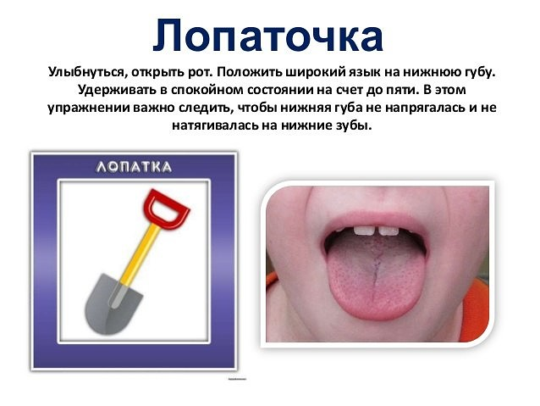
Артикуляционная гимнастика

Slide 4


Slide 5


Slide 6


Slide 7
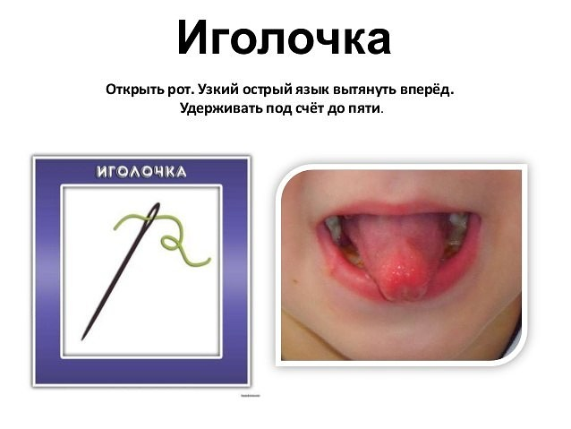

Slide 8
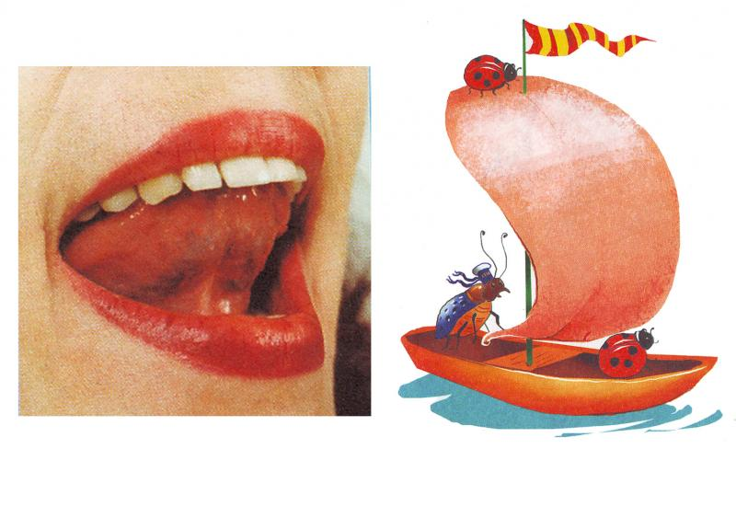

«ПАРУС»
Улыбнуться, широко открыть рот, кончик языка поднять и поставить за верхними зубами, крепко прижать Удерживать язык в таком положении на счёт до пяти.

Slide 9

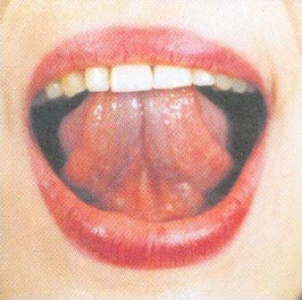
КАЧЕЛИ
Улыбнуться, приоткрыть рот, положить широкий язык за нижние зубы и удерживать в таком положении под счет от 1-5. Потом поднять широкий язык за верхние зубы тоже с внутренней стороны, удерживать под счет от 1-5. Так поочередно менять положение языка 4-6 раз.

Slide 10
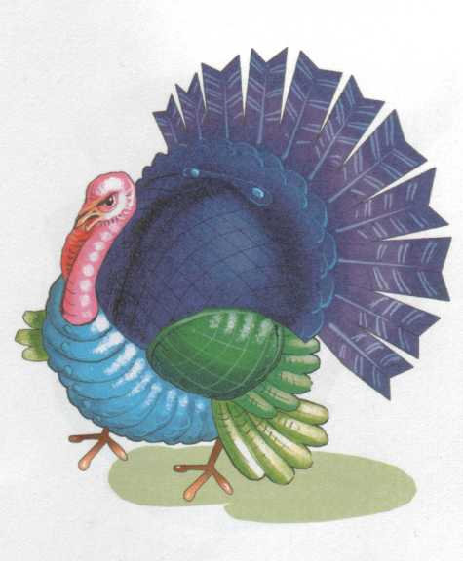
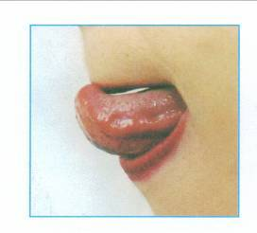
ИНДЮК
Приоткрыть рот, положить язык на верхнюю губу, производить движения передним краем языка по верхней губе вперед-назад, стараясь не отрывать язык от губы, как бы поглаживая ее. Сначала производить медленные движения, потом убыстрять темп и добавить голос, пока не послышатся звуки «бл-бл» (как индюк болбочет)

Slide 11
ПАЛЬЧИКОВАЯ ГИМНАСТИКА
«Пальчики просыпаются» Правая рука в кулаке. (Выполняем ведущей рукой). Поочередно разгибаем пальцы руки, начиная с большого пальца, при этом считаем раз, два, три, четыре, пять. (3 раза).
«Пальчики засыпают» Поочередно сгибаем пальцы руки, начиная с большого под счет раз, два, три, четыре, пять. (3 раза).
«Пальчики здороваются» Кончик большого пальца последовательно прикасается к остальным (упражнение выполняется одновременно левой и правой рукой). Выполнение данного упражнения сочетается с чтением наизусть потешки:
Пальчик-мальчик, где ты был?
С этим братцем в лес ходил.
С этим братцем щи варил.
С этим братцем кашу ел.
С этим братцем песни пел.

Slide 12
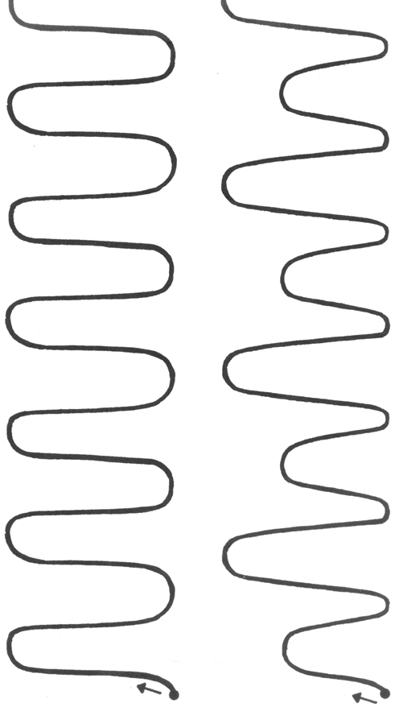
Работа с трафаретами
Обводим указательными пальцами левой и правой руки по линиям на трафарете.
Проводим данные линии – «дорожки» указательными пальчиками в воздухе стоя.
Проводим данные линии – «дорожки» указательными пальчиками по столу сидя или стоя, кому как удобно. (Можно использовать не поверхность стола, а салфетку из линолеума, песок, крупы).
Обводим линии на трафарете цветными фломастерами левой и правой рукой одновременно.
Самостоятельно копируем линии на чистом листе бумаги.

Slide 13
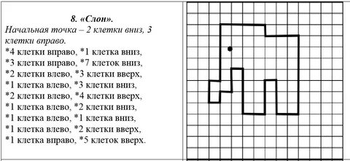

Графический диктант «Слон»

Slide 14

РАЗВИТИЕ РЕЧЕВОГО ДЫХАНИЯ
Вытяни губы трубочкой и с силой дуй на ватный
шарик на столе, стараясь загнать его в «ворота» (между двумя карандашами).
1. Сделай «чашку» (боковые края языка прижми к верхней губе, посередине остается желобок).
2. Положи маленький кусочек ватки на кончик носа.
3. Сделай вдох через нос.
4. Сильно дуй через рот на ватку, чтобы она полетела вверх.
«Загони мяч»
«Фокус»

Slide 15
Подготовительные упражнения для постановки звука [Л]
Приоткрыть рот (губы расслаблены), сблизить, но не смыкать зубы и выполнить следующие упражнения:
Предложить ребёнку протяжно произнести звук А. Потом, не прекращая произнесение звука А, просунуть кончик языка между передними зубами и попеременно его прикусывать и отпускать. Сначала упражнение выполнять в медленном темпе, затем темп ускорить (слышится ла-ла-ла). Когда первая часть упражнения будет усвоена- поднять язык за верхние передние зубы (с внутренней стороны) и крепко прижать его к зубам. После этого произносить слоги лы-лы-лы-лы.
Предложить ребёнку тянуть звук А и одновременно поднимать и опускать кончик языка к верхним и нижним зубам. Когда первая часть упражнения будет усвоена, ребёнок только поднимает и опускает кончик языка к верхним и нижним зубам

Slide 16


Автоматизация звука Л
- изолированно
- в слогах
Звуковая дорожка
«Пароход»
Как гудит пароход?
Л-Л-Л-Л-Л-Л-Л-Л-Л

Slide 17

Звуковая дорожка «Самолет»
Как гудит самолет?
Л-Л-Л-Л-Л-Л-Л-Л

Slide 18
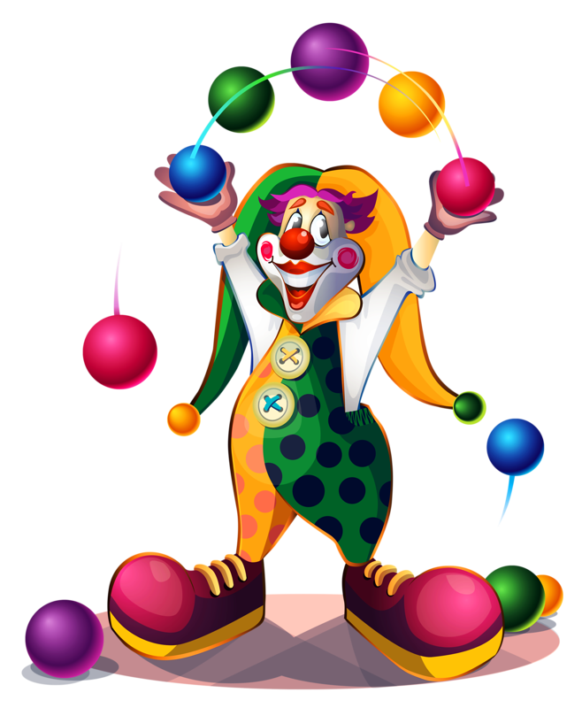
ЫЛ
ПРОИЗНЕСИ СЛОГИ
УЛ
ЕЛ
ОЛ
ЛА
АЛ
ЛО
ЛУ
ЛЫ

Slide 19
а
о
и
у
ы
л

Slide 20

а
о
у
ы
Э
л
л
а
л
о
л
у
л
Ы
л
Э

Slide 21
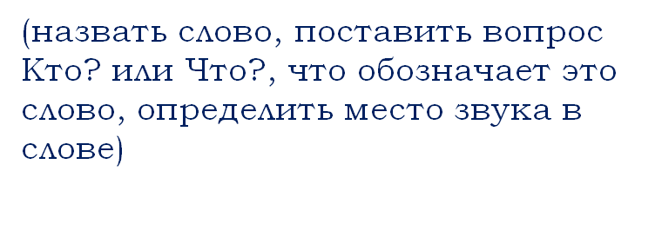
Игра «Где спрятался звук?».

Slide 22

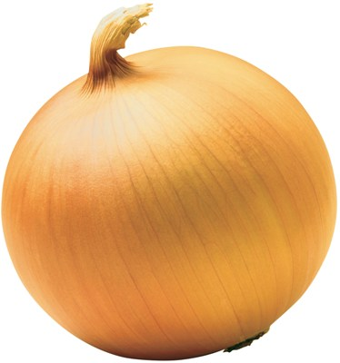

Slide 23
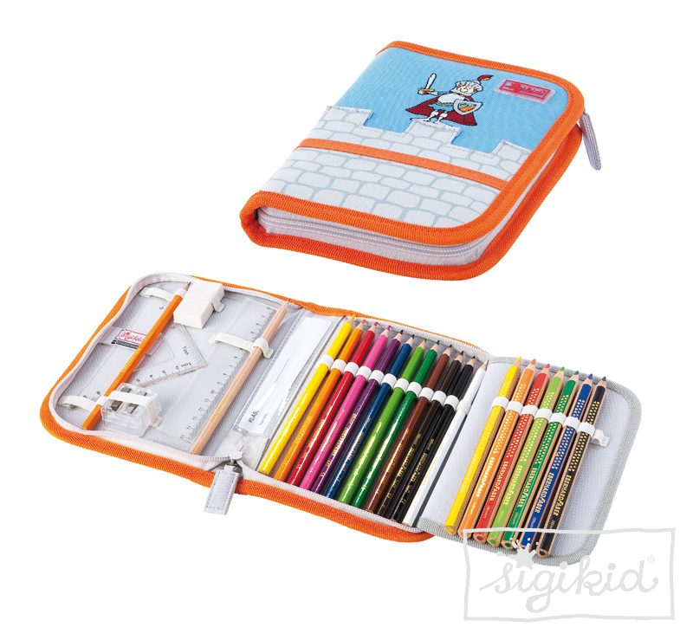

Slide 24


Slide 25
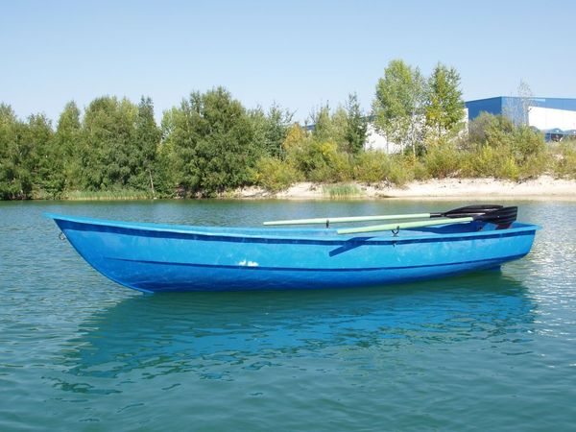

Slide 26
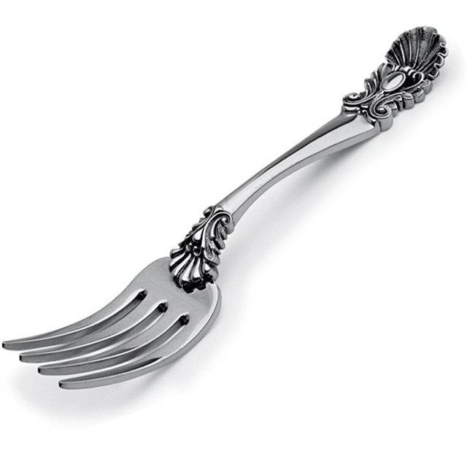

Slide 27
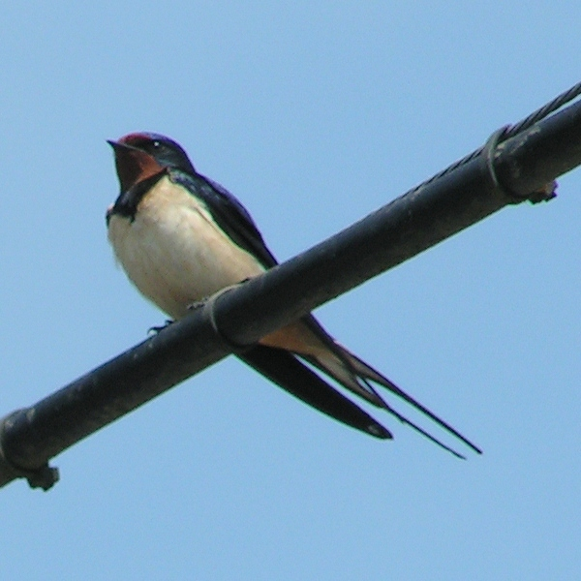

Slide 28
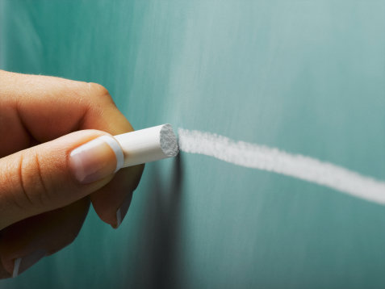

Slide 29
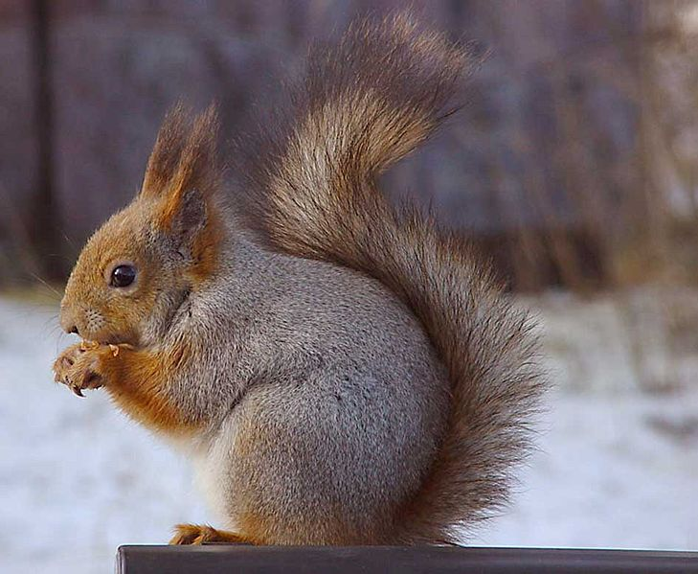

Slide 30
МОЛОДЕЦ!!!
Все правильно!!!

Slide 31
МОЛОДЕЦ!

